Slide 1


Convocatorias abiertas de Investigación
X Jornada de Investigación, Innovación y Transferencia
Valladolid, 28 de noviembre de 2025

Slide 2
Convocatorias abiertas de Investigación AEI
Proyectos de Generación de Conocimiento y Actuaciones para la formación de personal investigador predoctoral
Proyectos en colaboración público-privada
Ayudas para contratos Juan de la Cierva
Ayudas para contratos Ramón y Cajal (RYC)

Slide 3
1. Proyectos de Generación de Conocimiento y Actuaciones para la formación de personal investigador predoctoral
Objeto de la convocatoria:
Financiar proyectos de investigación para:
Generar y avanzar en el conocimiento científico.
Resolver desafíos sociales, económicos y tecnológicos.
Proyectos de Generación de Conocimiento | Actuaciones para formación predoctoral
Investigación No Orientada | Contratos para tesis doctorales asociadas a proyectos financiados
Investigación Orientada
Duración: 3 o 4 años | Duración máxima: 4 años
Proyectos Tipo A: Jóvenes investigadores/as, dirigidos por uno/a o dos IP, con contribuciones científico-técnicas relevantes e innovadoras y capacidad de liderazgo.
Proyectos Tipo B: dirigidos por uno/a o dos IP con una trayectoria investigadora consolidada. Dentro del tipo B, se incluyen los proyectos Tipo RTA, exclusivamente Proyectos agrarios/alimentarios (INIA-CSIC-CCAA).
Notes:
Aquí se permiten “compensaciones” entre apartados para aprovechar la especialización del PDI

Slide 4
1. Proyectos de Generación de Conocimiento y Actuaciones para la formación de personal investigador predoctoral
2. Entidades beneficiarias → Universidades públicas
3. Requisitos generales del Investigador/a Principal (IP)
    Grado de doctor/a obtenido antes del 01/01/2024.
    Vinculación profesional con la entidad solicitante.
    No estar contratado con cargo a fondos del Plan Estatal (salvo excepciones).
    Compatibilidad: No figurar como IP en más de una solicitud.
4. Requisitos generales del equipo de investigación
    Doctor/a o titulación universitaria.
    Cumplir vinculación profesional.
    Compatibilidad: máximo 2 solicitudes como miembro.
      Restricciones si participa en proyectos vigentes.
Notes:
Aquí se permiten “compensaciones” entre apartados para aprovechar la especialización del PDI

Slide 5
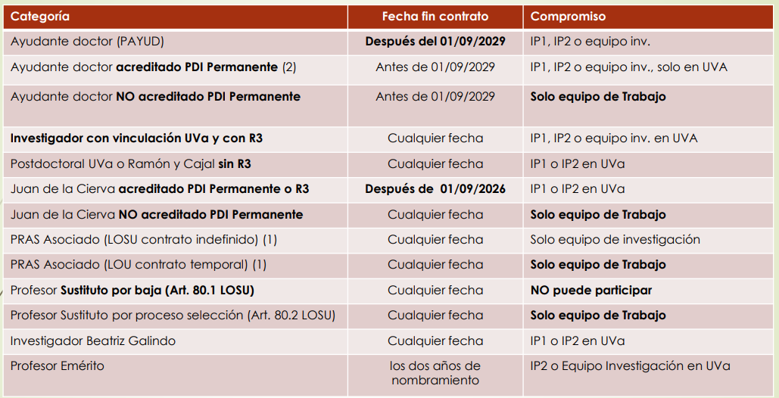
1. Proyectos de Generación de Conocimiento y Actuaciones para la formación de personal investigador predoctoral
https://investiga.uva.es/gestion-y-resultados/convocatorias-de-investigación/
Notes:
Aquí se permiten “compensaciones” entre apartados para aprovechar la especialización del PDI

Slide 6
1. Proyectos de Generación de Conocimiento y Actuaciones para la formación de personal investigador predoctoral
5. Gastos subvencionables
Proyectos de Generación de Conocimiento | Actuaciones para formación predoctoral
Costes directos: Personal (excepto IP y equipo de investigación). Movilidad (viajes, estancias, seguros, visados). Equipamiento científico-técnico y material fungible (excepto oficina). Activos inmateriales (software técnico). Solicitud y mantenimiento de derechos de propiedad industrial e intelectual. Bases de datos, repositorios, bibliotecas técnicas. Publicación y difusión de resultados. Inscripción en congresos y organización de congresos. Auditorías (máx. 1.200 €). Subcontratación (máx. 25 %, ampliable con autorización). | Contrato predoctoral (salario + cotización SS). Indemnización por finalización de contrato. Estancias en centros de I+D. Matrícula en enseñanzas de doctorado.
Costes indirectos: 25 % sobre costes directos.
Notes:
Aquí se permiten “compensaciones” entre apartados para aprovechar la especialización del PDI

Slide 7
1. Proyectos de Generación de Conocimiento y Actuaciones para la formación de personal investigador predoctoral
6. Plazo de entrega de documentación al SAI
Plazos convocatoria: 20/11/2025 – 16/12/2025 (14:00h)
Antes del 02 de diciembre del 2025 para su revisión → Borrador de la solicitud de la convocatoria
Antes del 10 de diciembre del 2025:
    Documentación presentada a través de la web del Ministerio
    Para los investigadores de otra entidad, autorización de dicha entidad y compromiso de vinculación durante todo el proyecto con la misma.
    Para investigadores Ayudante doctor acreditados PDI Permanente (acreditado a contratado doctor, PPL o PTUN), documentación acreditativa.
    Para PRAS Asociado, Declaración Responsable de las horas disponibles para Investigación.
    Para PTGAS/personal técnico de apoyo, autorización del Sr. Gerente de la UVA (modelo en el apartado documentos, nos indican que los formularios una vez cumplimentados debidamente y con la firma del responsable del proyecto se remitirán a la firma del Sr. Gerente para su autorización por el portafirmas).
gestion.proyectos.investigacion@uva.es
Notes:
Aquí se permiten “compensaciones” entre apartados para aprovechar la especialización del PDI

Slide 8
2. Proyectos en colaboración público-privada
Objeto de la convocatoria:
Financiar proyectos de desarrollo experimental en colaboración efectivo para:
Validar y desarrollar nuevas tecnologías, productos y servicios.
Movilizar inversión privada, generar empleo y mejorar la competitividad empresarial.
Impulsar transferencia de conocimiento y colaboración público-privada.
2. Entidades beneficiarias → Universidades públicas
3. Participación mínima:
Al menos una empresa y un organismo de investigación.
Mínimo 2 entidades.
Notes:
Aquí se permiten “compensaciones” entre apartados para aprovechar la especialización del PDI

Slide 9
2. Proyectos en colaboración público-privada
4. Presupuesto mínimo: 350.000 € (costes directos).
Cada entidad debe presentar su presupuesto propio.
Participación mínima por entidad: 10% presupuesto total.
Participación empresarial ≥ 51% presupuesto total.
Ninguna entidad >70%.
5. Duración: 3 años
Notes:
Aquí se permiten “compensaciones” entre apartados para aprovechar la especialización del PDI

Slide 10
2. Proyectos en colaboración público-privada
6. Gastos subvencionables
Costes directos | Costes indirectos
Personal. Equipos científico técnicos (excluyendo dispositivos informáticos genéricos). Material fungible y suministros. Informes de auditoría (máx. 2.500 € por entidad). Patentes (excepto grandes empresas). Consultoría para gestión del proyecto (máx. 20.000 €). Asistencias técnicas. Movilidad (viajes, estancias en centros de I+D, campañas de muestreo). Seguros y visados (en casos específicos). | 25 % sobre costes directos.
Notes:
Aquí se permiten “compensaciones” entre apartados para aprovechar la especialización del PDI

Slide 11
2. Proyectos en colaboración público-privada
7. Plazo de entrega de documentación al SAI
Plazos convocatoria: 09/01/2026 – 30/01/2026 (14:00 h).
Presentación telemática vía web de la Agencia Estatal de Investigación.
Antes del 19 de enero de 2026 para su revisión → Borrador de la solicitud de la convocatoria
Antes del 26 de enero de 2026:
    Documentación presentada a través de la web del Ministerio
gestion.proyectos.investigacion@uva.es
Notes:
Aquí se permiten “compensaciones” entre apartados para aprovechar la especialización del PDI

Slide 12
3. Ayudas para contratos Juan de la Cierva
Objeto de la convocatoria:
Fomentar la incorporación de jóvenes doctores para completar su formación postdoctoral en centros de I+D españoles.
2. Entidades beneficiarias → Universidades públicas
3. Duración: 3 años.
Notes:
Aquí se permiten “compensaciones” entre apartados para aprovechar la especialización del PDI

Slide 13
3. Ayudas para contratos Juan de la Cierva
4. Características de los investigadores candidatos
Título: Doctor. Fecha de obtención:
  Turno general y JDC-INIA-CCAA: entre 01/01/2024 y 31/12/2025.
  Turno discapacidad: entre 01/01/2023 y 31/12/2025.
Otros requisitos:
  No haber solicitado Ramón y Cajal 2025.
  No haber sido beneficiario de Juan de la Cierva (formación/incorporación) ni Formación Posdoctoral.
  No haber obtenido < 50 puntos en convocatoria 2024.
  Compatibilidad: No tener otro contrato laboral vigente.
Notes:
Aquí se permiten “compensaciones” entre apartados para aprovechar la especialización del PDI

Slide 14
3. Ayudas para contratos Juan de la Cierva
5. Gastos subvencionables
Ayuda principal: 35.000 €/año (salario y cuota Seguridad Social)
Retribución mínima: 30.600 € brutos/año.
Gastos financiables:
Retribuciones y cuota Seguridad Social.
Viajes, dietas, alojamiento, otros conceptos vinculados a la ejecución del proyecto.
No subvencionables:
Participación en beneficios, dietas, plus transporte, indemnización fin contrato, formación, extrasalariales.
Ayuda adicional: 15.000 € para movilidad nacional/internacional y actividades de investigación.
Notes:
Aquí se permiten “compensaciones” entre apartados para aprovechar la especialización del PDI

Slide 15
3. Ayudas para contratos Juan de la Cierva
6. Plazo de entrega de documentación al SAI
Plazos convocatoria investigadores: 25/11/2025 – 10/12/2025 (14:00 h).
Presentación telemática vía web de la Agencia Estatal de Investigación.
Antes del 5 de diciembre de 2025 → los departamentos interesados deben enviar un documento como aval del interés para la revisión por el Vicerrectorado.
Antes del 11 de diciembre de 2025:
    Documentación presentada a través de la web del Ministerio
Plazos convocatoria entidad: 25/11/2025 – 17/12/2025 (14:00 h).
gestion.proyectos.investigacion@uva.es
Notes:
Aquí se permiten “compensaciones” entre apartados para aprovechar la especialización del PDI

Slide 16
4. Ayudas para contratos Ramón y Cajal (RYC)
1. Objeto
Incorporar personal investigador con trayectoria destacada en organismos de investigación españoles, para que adquiera competencias que les permitan obtener un puesto estable.
Enfoque especial: Incentivar la incorporación de investigadores/as que han desarrollado su actividad profesional en el extranjero.
2. Duración: 5 años
3. Financiación:
  Primera fase: 38.270 €/año (retribución mínima: 36.720 €).
  Segunda fase: 47.500 €/año (retribución mínima: 43.400 €).
  Ayuda adicional: 50.000 € para gastos de investigación
Notes:
Aquí se permiten “compensaciones” entre apartados para aprovechar la especialización del PDI

Slide 17

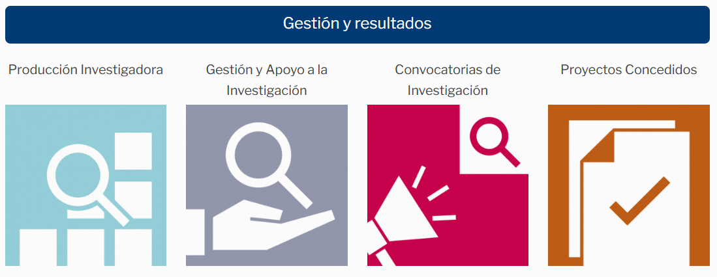
Convocatorias abiertas de Investigación AEI
https://investiga.uva.es/
gestion.proyectos.investigacion@uva.es
Notes:
Aquí se permiten “compensaciones” entre apartados para aprovechar la especialización del PDI

Slide 18
Convocatorias abiertas de Investigación
X Jornada de Investigación, Innovación y Transferencia
Valladolid, 28 de noviembre de 2025

